Slide 1
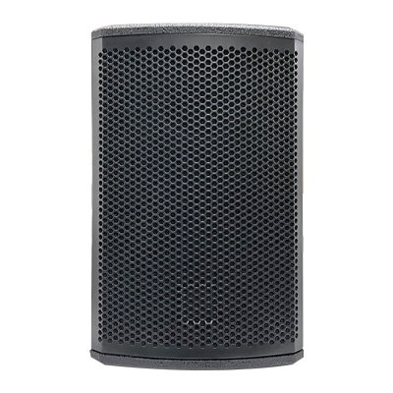
DSP208
POINT SOURCE SPEAKER
8인치 2WAY 포인트 소스 스피커
정격출력 : 150W
음압 : 91dB (±20)
임피던스 : 8Ω (±20)
정격입력 : 150W
주파수범위 : 650~18000Hz (±20)
외형 규격(W x H x D)mm : 270 x 410 x 280 (±20)
무게 : 8.7㎏ (±20)
형태 : 2Way full range

